Slide 1
PANDAS简介
pandas 是基于NumPy 的一种工具，该工具是为了解决数据分析任务而创建的。Pandas 纳入了大量库和一些标准的数据模型，提供了高效地操作大型数据集所需的工具。pandas提供了大量能使我们快速便捷地处理数据的函数和方法。pandas有三种数据结构形式,分别是Series，DataFrame和Panel。

Slide 2
Pandas数据结构
Series：一维数组，与Numpy中的一维array类似。二者与Python基本的数据结构List也很相近，其区别是：List中的元素可以是不同的数据类型，而Array和Series中则只允许存储相同的数据类型，这样可以更有效的使用内存，提高运算效率。
DataFrame：二维的表格型数据结构。很多功能与R语言中的data.frame类似。可以将DataFrame理解为Series的容器。以下的内容主要以DataFrame为主。
Panel ：三维的数组，可以理解为DataFrame的容器。

Slide 3
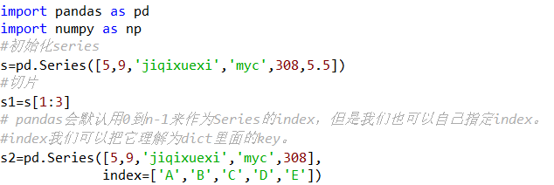
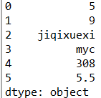
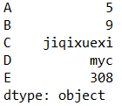

构造和初始化Series
import pandas as pd
import numpy as np

Slide 4
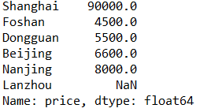




构造和初始化Series
对于Series我们可以向list一样进行元素的获取。数组名加下标，也可以像字典一样通过key获取
判断元素是否存在
数学运算跟矩阵的运算一样，apts/2，apts**2，apts+100，
np.square(apts)

Slide 5
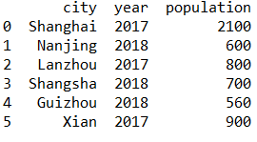
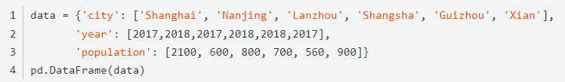
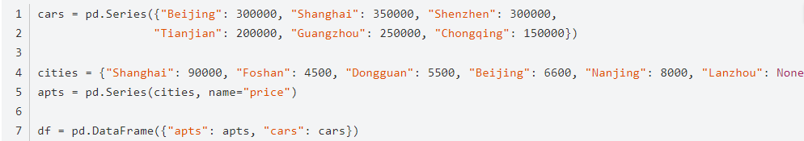

Dataframe的创建
https://blog.csdn.net/weixin_41863685/article/details/79814004
可以指定columns的名字和顺序
创建时指定index和columns
通过Series创建
通过dicts的list来构建Dataframe
Df.drop([‘cities’])删除某行或者列
有时候某些操作需要对数据进行装换numpy.ndarray类型才能进行处理，所以要用values对Dataframe进行转换或者as_matrix函数。

Slide 6
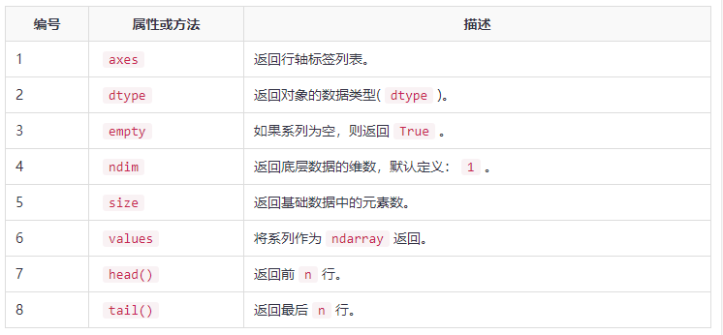
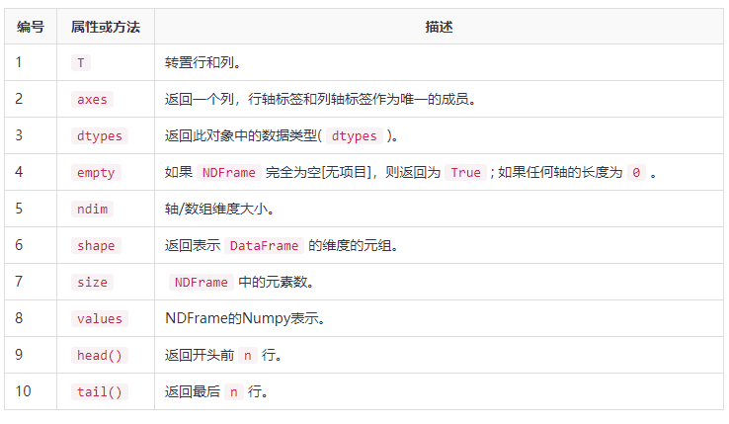
series
dataframe

Slide 7


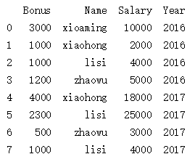
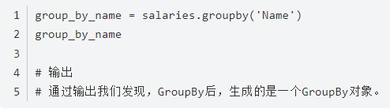
CSV文件读取
Head() 默认输出前5个，head(3)输出前3个
Tail() 默认输出后5个
CSV文件存储
Groupby

Slide 8
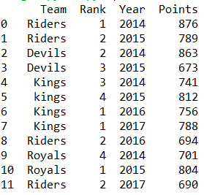
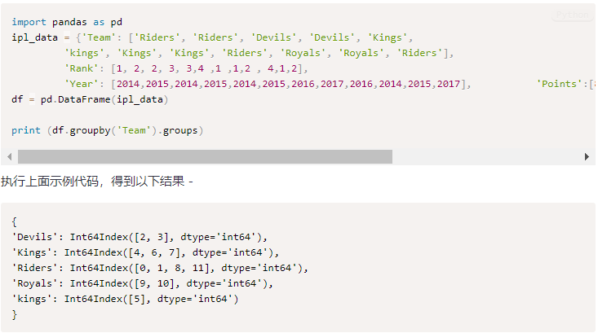
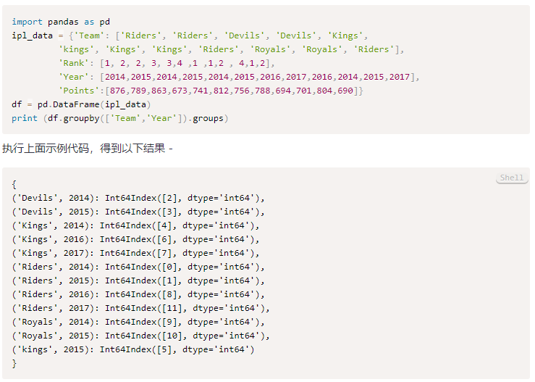
Groupby
任何分组(groupby)操作都涉
及原始对象的以下操作之一。
它们是 -
分割对象
应用一个函数
结合的结果
在许多情况下，我们将数据分成多个集合，并在每个子集上应用一些函数。在应用函数中，可以执行以下操作 -
聚合 - 计算汇总统计
转换 - 执行一些特定于组的操作
过滤 - 在某些情况下丢弃数据
将数据拆分成组
Pandas对象可以分成任何对象。有多种方式来拆分对象，如 -
obj.groupby(‘key’)
obj.groupby([‘key1’,’key2’])
obj.groupby(key,axis=1)

Slide 9
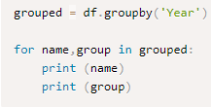

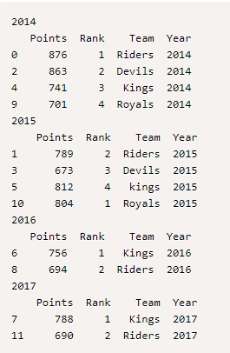
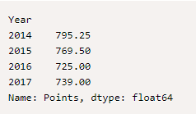
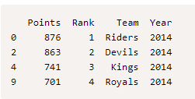

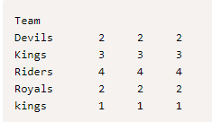
Groupby
聚合函数为每个组返回单个聚合值。当创建了分组(group by)对象，就可以对分组数据执行多个聚合操作。
一个比较常用的是通过聚合或等效的agg方法聚合
Grouped.get_group(2014)
另一种查看每个分组的大小的方法是应用size()函数

Slide 10

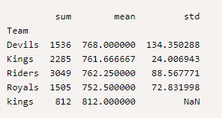
Groupby
https://www.yiibai.com/pandas/python_pandas_groupby.html
https://blog.csdn.net/weixin_41863685/article/details/79795830
https://www.cnblogs.com/God-Li/p/8891210.html
一次应用多个聚合函数

